Slide 1
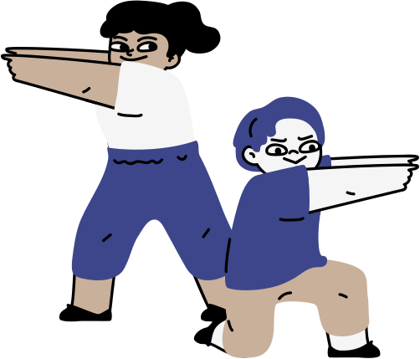
CHÀO MỪNG CÁC EM
ĐẾN VỚI BÀI HỌC HÔM NAY!

Slide 2
KHỞI ĐỘNG
Theo em, người chỉ huy giỏi có cần biết cách chia một việc thành nhiều phần việc nhỏ hơn hay không? Vì sao?
Người chỉ huy giỏi là người cần phải biêt cách chia một việc thành nhiều phần nhỏ, như vậy sẽ giúp cho hoàn thành các công việc tốt nhất.

Slide 3
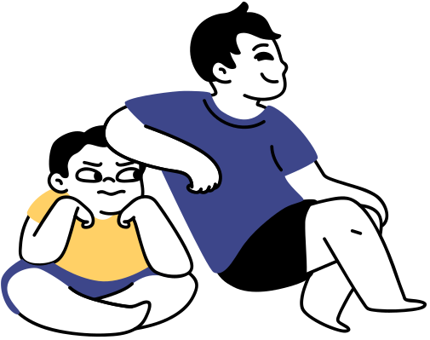
CHỦ ĐỀ F1.
THỰC HIỆN CÔNG VIỆC THEO CÁC BƯỚC
BÀI 3.
EM TẬP LÀM NGƯỜI CHỈ HUY GIỎI

Slide 4
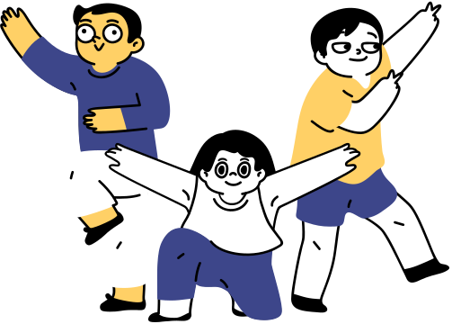
NỘI DUNG BÀI HỌC
KHỞI ĐỘNG
KHÁM PHÁ
Chơi trò chơi Ai chia việc hợp lí
Trò chơi Điều khiển robot

Slide 5
KHÁM PHÁ
HĐ1. Chơi trò chơi Ai chia việc hợp lí
Em hãy đóng vai nhóm trưởng của một nhóm gồm ba bạn. Nhóm nhận nhiệm vụ chuẩn bị một bài trình chiếu để giới thiệu với cả lớp một cảnh đẹp của Việt Nam. Nhóm trưởng cần phân chia nhiệm vụ thành các việc nhỏ hơn và phân công các bạn trong nhóm thực hiện.
Em hãy trình bày nhiệm vụ đã được em chia nhỏ như thế nào và phân công cho các bạn trong nhóm ra sao.

Slide 6
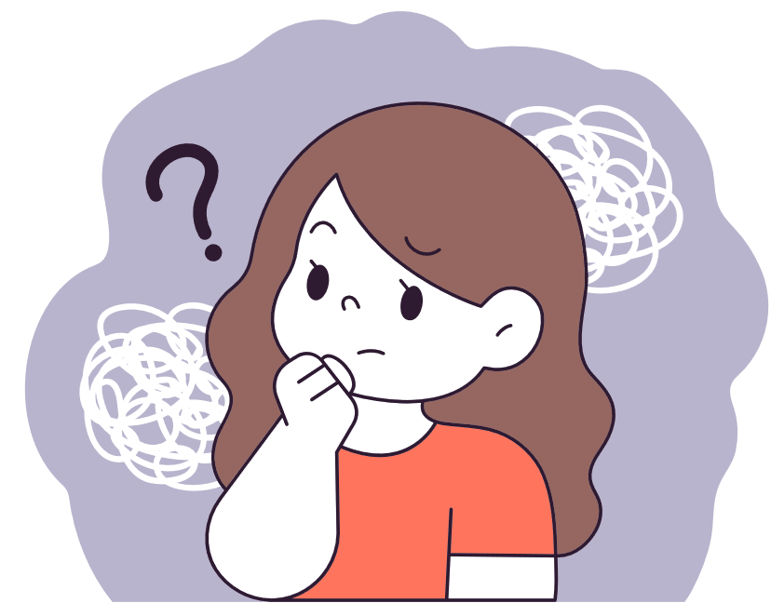
Cảnh đẹp Việt Nam
Cảnh đẹp
nào
Ở khu vực nào

Slide 7
Sản phẩm cụ thể là bài trình chiếu
Người soạn bài trình chiếu

Slide 8
Tính hợp lí: Chia việc tương đối công bằng, vừa đủ cho ba người, không bị sót việc không có người làm và ngược lại, mỗi người đều có việc để làm. Mỗi người làm việc tương đối độc lập. Có thể có việc cả nhóm cùng làm.
Máy tính có thể giúp để tìm kiếm ảnh đẹp và giúp soạn thảo bài trình chiếu.

Slide 9
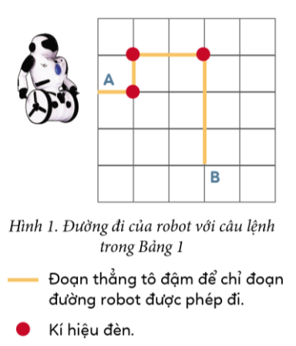
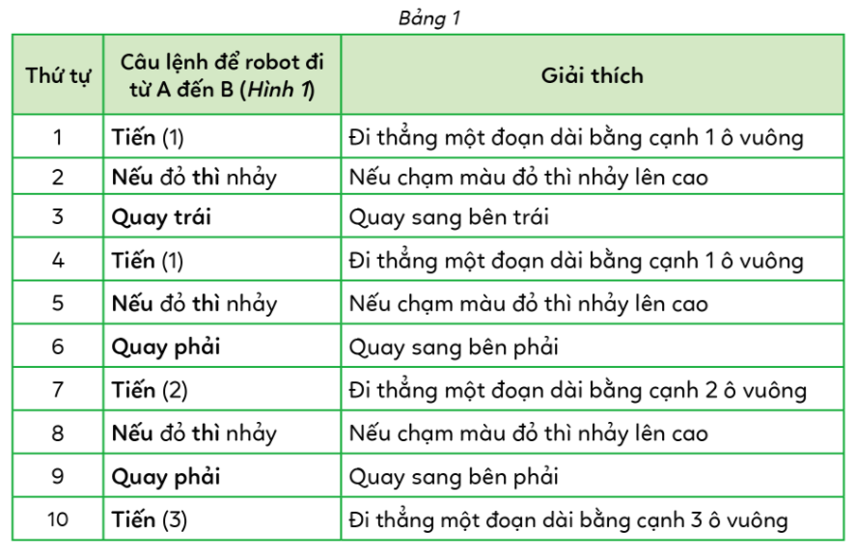
HĐ2. Trò chơi Điều khiển robot
Các em hãy thu thập thông tin qua quan sát, nhận diện đường đi của robot, nội dung luật đi của robot, dãy lệnh ở Bảng 1

Slide 10
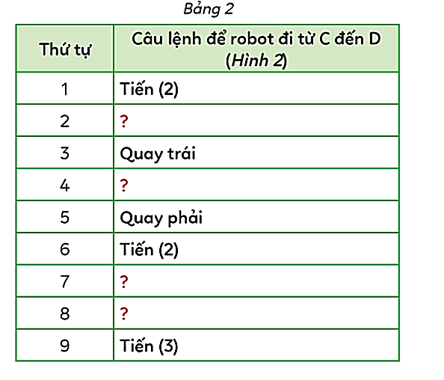
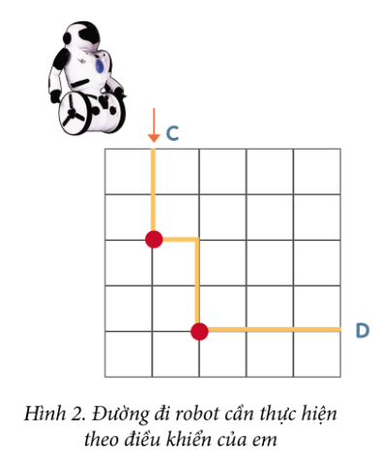
Em hãy thau mỗi dấu ? trong Bảng 2 bằng một lệnh để nếu thực hiện tuần tự các lệnh từ 1 đến 9 thì robot sẽ đi từ C đến D.
Nếu đỏ thì nhảy
Tiến (1)
Nếu đỏ thì nhảy
Quay trái

Slide 11
HƯỚNG DẪN VỀ NHÀ
Soạn Bài 1. Phát biểu nhiệm vụ và tìm sự trợ giúp của máy tính
Ôn tập lại nội dung
bài học ngày hôm nay

Slide 12
CẢM ƠN CÁC EM ĐÃ CHÚ Ý
LẮNG NGHE BÀI GIẢNG!

